Slide 1
MCC PRofessionals
Young Lions 2017
Category PR

Slide 2
Zadanie
Category PR
Úloha a problém:
zadaním je navrhnúť PR kampaň, ktorá zaujímavým (možno vtipným) spôsobom vysvetlí, čo je to PR
pritiahne pracovať nové tváre do PR sveta zadávateľov či agentúr
PR dnes čelí dvom výzvam: slabej znalosti PR (čo je dnes PR) a odlivu záujmu mladých talentovaných ľudí najmä do digitálnych agentúr. Tento akčný plán ponúka možnosť, ako to zmeniť!

Slide 3
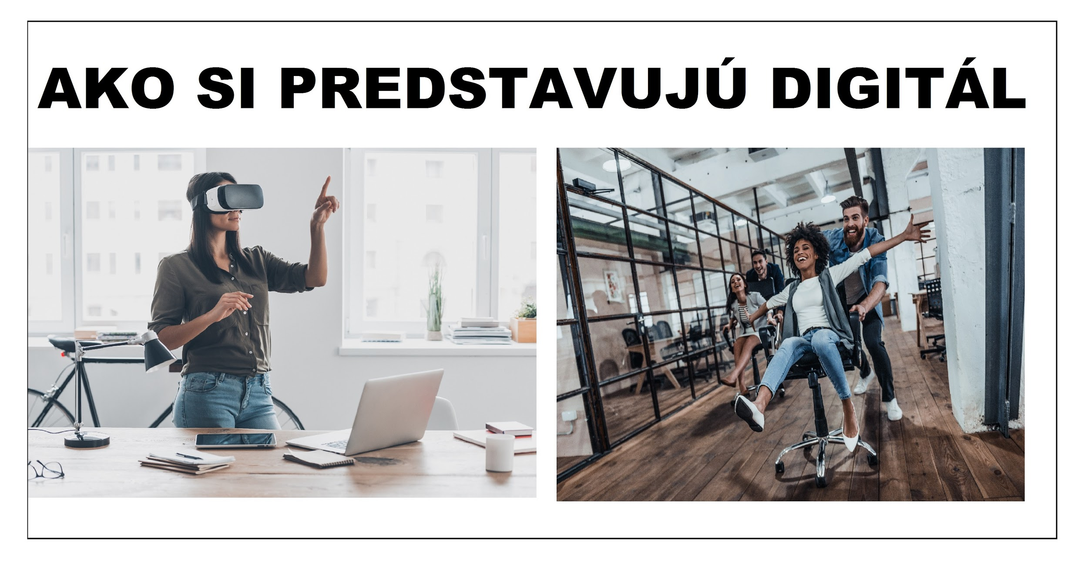
Prečo k tomu dochádza?
Category PR
Analýza možných príčin, prečo dochádza k odlivu záujmu o prácu v PR:
mladí ľudia nevedia, čo je PR; o téme majú len teoretické vedomosti a predstavujú si, že ide len o nudné písanie vyjadrení, tlačových správ a podobných textov, ktorými sú v súčasnosti zaplavení a ktoré nikto nečíta; z toho pramení pocit zbytočnosti práce a zabíjaní talentu mladého človeka hneď na rozjazde jeho kariéry
mladí ľudia uprednostňujú digitál – majú pocit, že v digitálnych agentúrach dostanú väčšiu šancu a ich práca bude vidieť; digitálne agentúry vedú dlhodobo kampaň o najväčšie talenty – sú mimoriadne aktívne na sociálnych sieťach, chvália sa konkrétnymi a exaktne merateľnými výsledkami, neformálnym a kreatívnym pracovným prostredím, rôznou škálou benefitov (od samozrejmého notebooku a mobilného telefónu cez šipky, biliard a stolný futbal až po homeoffice a drahé teambuildingy) a vezú sa na stále silnejúcejšej vlne digitalizácie spoločnosti

Slide 4
Cieľové skupiny
Category PR
Vytypované skupiny ľudí, na ktorých navrhujeme cieliť osvetovú kampaň:
vek 18-30 rokov – mladí ľudia v rozhodovacej fáze ohľadom svojho budúceho pracovného života
absolventi stredných a vysokých škôl s marketingovým alebo mediálnym zameraním – sú teoreticky vybavení a pripravení na odbor a v súčasnosti hľadajú prax
ľudia s pracovnými skúsenosťami a zamestnaním, ktoré nenaplnilo ich očakávania (PR môže byť impulzom, ktorý v živote hľadajú, len o tom ešte nevedia)

Slide 5
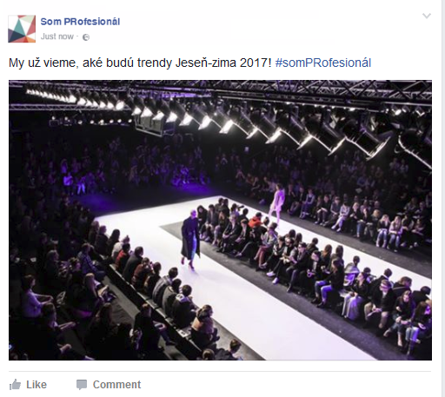
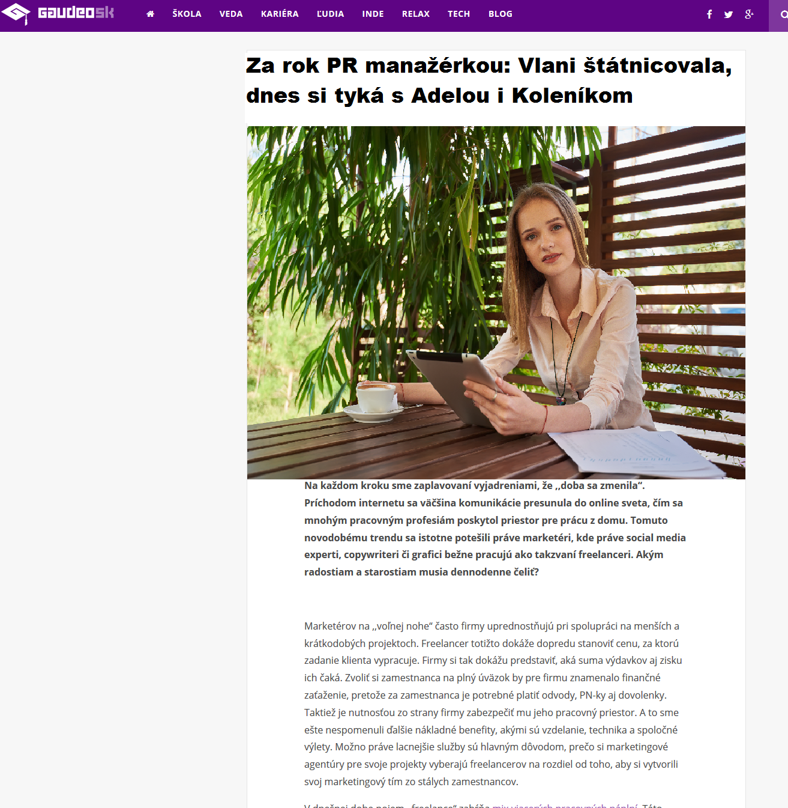
Stratégia
Category PR
Ako osloviť cieľové skupiny a ako s nimi ďalej pracovať? Priblížme im to ich jazykom a súčasne im povedzme, čo PR vlastne je!
Vytvorenie špeciálneho webu “SomPRofesional.sk” - všetko o PR profesii na jednom mieste. Ľudia sa tu dozvedia nielen reálne poznatky, ale aj rôzne pikošky, čo všetko môžu ako PRisti zažiť.
Založenie Fan Page/profilu na Facebooku, Twitteri, Instagrame a LinkedIne, ktoré vzbudia záujem u ľudí a budú šíriť príspevky s virálnym potenciálom.
Príprava série newsletterov pre ľudí, ktorí sa prihlásia na ich odber našom špeciálnom webe, vďaka ktorým budú napr. ako prví informovaní o nových možnostiach práce či stáží.
Online podpora – zverejnenie článkov/rozhovorov na webových stránkach, kde sa pohybujú naše cieľové skupiny (refresher, fici, a ďalšie) s odkazom na náš špeciálny web.
Offline podpora – rozhovory s profesionálmi v PR oblasti v rôznych druhoch médií - študentské perodiká, časopisy pre mladých, marketingové i lifestylové médiá , spoločenské rubriky periodík, zapájanie mladých PR odborníkov do ankiet v najrelevantnejších médiách atď.
Zapojenie členov asociácie – napr. zverejňovaním pracovných ponúk práve na našom špeciálnom webe, feedback pre záujemcov o prácu v PR.
Zapojenie cieľovej skupiny - výzva na zapojenie sa do kreatívnych súťaží na webe s možnosťou zisku stáže

Slide 6
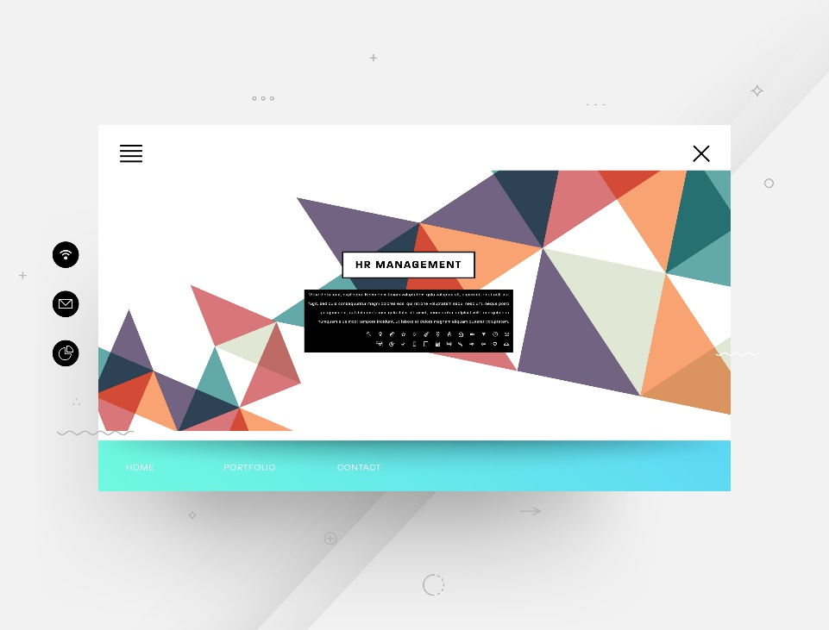
Landing page SomPRofesional.sk
Category PR
Navrhovaný obsah webu a jednotlivé sekcie:
úvodné video s jednoduchou a vtipnou ukážkou, čo je to PR
porovnanie práce s PR s prácou v digitálnej agentúre pomocou infografiky
výstupy a dopady pozitívneho PR s konkrétnymi príkladmi - success stories /ocenené projekty zo súťaže PROKOP
príklady negatívneho PR s využitím prvkov s virálnym charakterom - vtipne spracované aktuálne kauzy, ktoré by možno zachránilo dobré PR
rozhovory s poprednými predstaviteľmi PR na Slovensku a pokiaľ možno i v zahraničí
rozhovory s mladými začínajúcimi PR odborníkmi, ktorí opíšu svoje začiatky i skúsenosti
blogy a vlogy zo života mladých PRistov - spolupráca s mladými ľuďmi pracujúcimi v PR agentúrach a ich postrehy z každenného života - od zákulisia veľkých kampaní a eventov, až po služobné cesty na lukra
test “Si PR človek?” (8-10 zábavných i serióznejších otázok)
prihlásenie sa na odber newsletteru s novinkami (rozhovory, success stories atď.), ktorý sa bude zasielať vždy ešte pred oficiálnym zverejnením na webe a tiež so všetkými aktuálnymi pracovnými ponukami/stážami z brandže*
vybrané pracovné ponuky z odboru*
* jedným z hlavných cieľov webu je získať e-mailový kontakt na ľudí z cieľovej skupiny pre neskoršie oslovovanie s pracovnými ponukami od PR agentúr a ďalších zadávateľov, preto by priamo na webe nemali byť zverejnené všetky prac. ponuky (len výber z nich) a prihlásení ľudia by mali mať prístup k novým príspevkom z blogu v predstihu pred ostatnými návštevníkmi z blogu

Slide 7
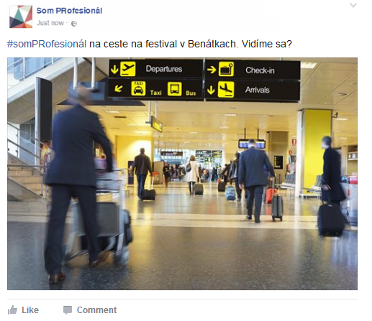
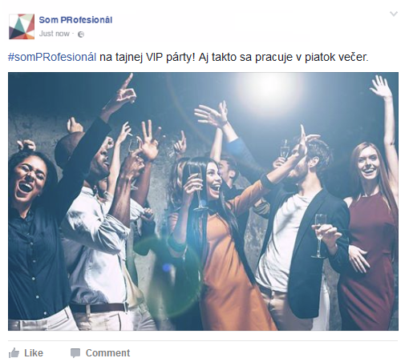
Online propagácia/ Sociálne siete
Category PR
sociálne siete (Facebook/Twitter/Instagram) budú primárnym kanálom prostredníctvom ktorého chceme privádzať návštevníkov na náš špeciálny web;
vďaka zaujímavých príspevkom, ktoré budú mať potenciál šíriť sa spontánnym zdieľaním chceme vyvolať v našej cieľovej skupine záujem o PR a ukázať im, čo všetko môžu vďaka práci v PR zažiť,
zároveň tiež budeme fanúšikov informovať o kauzách, ktoré hýbu svetom a Slovenskom s poukázaním na silu PR- čo všetko dokáže dobre zvládnutá PR stratégia a naopak, ako sa PR nerobí,
vďaka platených aktivitám budeme využívať Facebook Ads s možnosťou presného zacielenia na naše cieľové skupiny - ľudí, ktorí majú potenciál zaujímať sa o prácu v PR

Slide 8
Test – si PR človek?
Category PR
Príklady otázok v teste na Landing Page (multiple choice – a), b), c)):
Keď sa ráno zobudíš, prvá vec, ktorú spravíš, je:
Vstanem a urobím si raňajky
Pri vypínaní budíka v mobile ešte v posteli skontrolujem sociálne siete a e-maily
Pravidelne zaspávam a tak sa potom ponáhľam, že poradie činností nemám určené
Za počítačom sa cítiš:
Ako ryba vo vode – už na základke som si robil prvé weby a kto nevie, čo je HTML, s tým sa nebavím
V pohode – zvládam bežnú kancelársku prácu a aj pár trikov v Exceli
Ja a počítač? Nutné zlo. Ďakujem, radšej bicykel
Aká je tvoja ideálna predstava večera?
Predsa sedieť doma s partnerom pri sviečkach a romantickom filme!
Poriadne sa vyblbnúť vo fitku, dať si proťák a o pol jedenástej zaspať v posteli #healthylifestyle
Vyraziť niekam do spoločnosti, vypiť si pár drinkov, pokecať so známymi a nadviazať nové známosti
Tipy na ďalšie otázky v teste:
ako ti to išlo na základke? (kreativita/rýchlosť vstrebávanie informácií)
rutina je podľa teba: (osobnosť človeka)
ako často musíš nabíjať svoj smartphone? (aktivita na internete, soc. sieťach a hovoroch)
ktoré z týchto online magazínov sleduješ najčastejšie? (trendy, správy, brandžové weby)

Slide 9
Výsledný efekt
Category PR
Po vykonaní a úspešnej exekúcii všetkých navrhovaných krokov očakávame z dlhodobého hľadiska nasledujúce výsledky:
rapídne zvýšenie povedomia a atraktivity PR v našich cieľových skupinách
zvýšenie počtu uchádzačov a pracovníkov v odbore
získanie kontaktov na ľudí, ktorí sa zaujímajú o prácu v PR oblasti (prostredníctvom newsletteru)
vybudovanie silného webu, ktorý združuje ľudí (seniorov, juniorov aj ašpirantov) z PR a zabezpečuje Asociácii pozíciu lídra a „garanta“
posilnenie vzájomných vzťahov medzi PR agentúrami a PR oddeleniami firiem

Slide 10
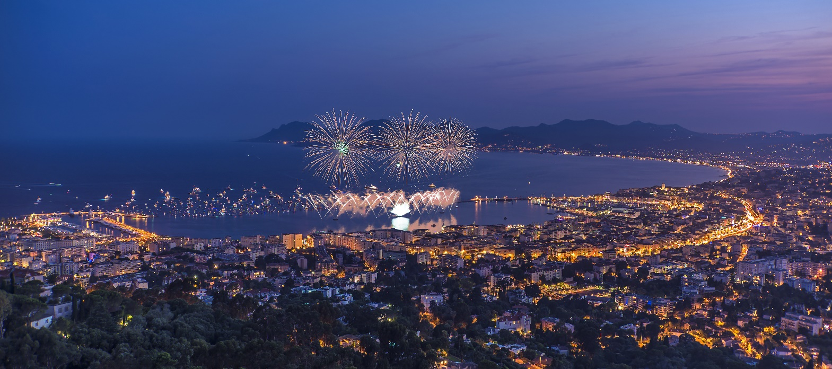
Koniec
Category PR
Ďakujeme za príležitosť a tešíme sa na spoločnú cestu do Cannes :)

